Slide 1



Slide 2


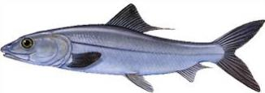
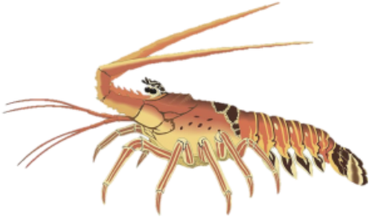
天鹅
梭鱼
大虾

Slide 3


天鹅是鸟类，是在天上飞的；大虾的特点是弓着背向后游；而梭鱼是鱼类，是在水里游的。

Slide 4
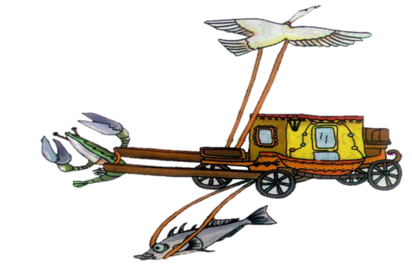
它们都给自己上了套，
拼了地拉呀，拉呀，
大车却一步也动不了。

Slide 5
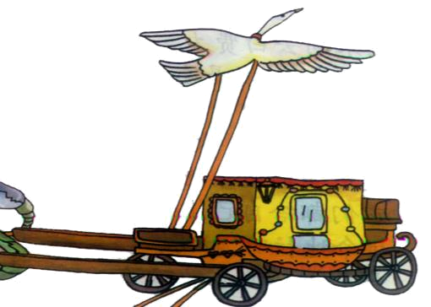

可天鹅伸着脖子要往云里，
PPT模板：www.1ppt.com/moban/ PPT素材：www.1ppt.com/sucai/
PPT背景：www.1ppt.com/beijing/ PPT图表：www.1ppt.com/tubiao/
PPT下载：www.1ppt.com/xiazai/ PPT教程： www.1ppt.com/powerpoint/
资料下载：www.1ppt.com/ziliao/ 范文下载：www.1ppt.com/fanwen/
试卷下载：www.1ppt.com/shiti/ 教案下载：www.1ppt.com/jiaoan/
PPT论坛：www.1ppt.cn PPT课件：www.1ppt.com/kejian/
语文课件：www.1ppt.com/kejian/yuwen/ 数学课件：www.1ppt.com/kejian/shuxue/
英语课件：www.1ppt.com/kejian/yingyu/ 美术课件：www.1ppt.com/kejian/meishu/
科学课件：www.1ppt.com/kejian/kexue/ 物理课件：www.1ppt.com/kejian/wuli/
化学课件：www.1ppt.com/kejian/huaxue/ 生物课件：www.1ppt.com/kejian/shengwu/
地理课件：www.1ppt.com/kejian/dili/ 历史课件：www.1ppt.com/kejian/lishi/
Notes:
PPT模板：www.1ppt.com/moban/ PPT素材：www.1ppt.com/sucai/
PPT背景：www.1ppt.com/beijing/ PPT图表：www.1ppt.com/tubiao/
PPT下载：www.1ppt.com/xiazai/ PPT教程： www.1ppt.com/powerpoint/
资料下载：www.1ppt.com/ziliao/ 范文下载：www.1ppt.com/fanwen/
试卷下载：www.1ppt.com/shiti/ 教案下载：www.1ppt.com/jiaoan/
PPT论坛：www.1ppt.cn PPT课件：www.1ppt.com/kejian/
语文课件：www.1ppt.com/kejian/yuwen/ 数学课件：www.1ppt.com/kejian/shuxue/
英语课件：www.1ppt.com/kejian/yingyu/ 美术课件：www.1ppt.com/kejian/meishu/
科学课件：www.1ppt.com/kejian/kexue/ 物理课件：www.1ppt.com/kejian/wuli/
化学课件：www.1ppt.com/kejian/huaxue/ 生物课件：www.1ppt.com/kejian/shengwu/
地理课件：www.1ppt.com/kejian/dili/ 历史课件：www.1ppt.com/kejian/lishi/

Slide 6
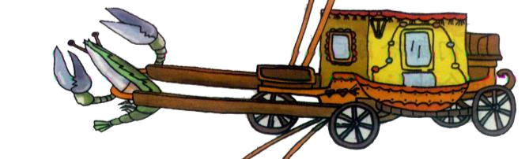
大虾弓着腰儿使劲往后靠，

Slide 7
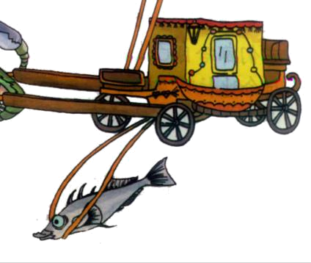
梭鱼一心想往水里跳！

Slide 8
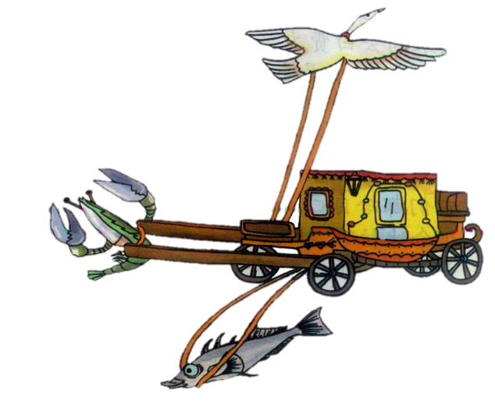

Slide 9

大车纹丝不动！
结果呢？

Slide 10



究竟谁是谁非，
我们管不着，
只知道，
。
大车至今还在原处，
未动分毫

Slide 11

思考：
未动分毫是什么意思？天鹅、大虾和梭鱼使劲拉车，大车为什么分毫未动？

Slide 12

天鹅伸着脖子要向（ ）钻，
大虾弓着腰使劲往（ ）靠，
梭鱼一心想朝（ ）跳。
云里
后
水里

Slide 13


合伙的人们如果不是心一条，
什么事也办不好。
闹来闹去白费力，
到头来，只能是自寻烦恼。

Slide 14

思考：
在日常生活、学习中有很多事情要与别人合作，我们该如何与别人合作呢？

Slide 15



让我们学会合作吧，它将是开启你成功之路的金钥匙。

Slide 16


精练达标
1、选词填空
合伙 合作
丁丁与同学们（ ）办墙报，但是大家意见不一致，谁也不让谁，因为不（ ），所以墙报没办好。

Slide 17

和同学意见不一致时，你是怎么做的？
只顾发表自己的意见，和别人大声争吵。
不参与讨论，看热闹。
耐心地听别人的意见，再发表自己的意见。

Slide 18

读一读：
1、二人同心，其力断金。
2、若不团结，任何力量都是弱小的。
3、人心齐，泰山移。
4、五人团结一只虎，十人团结一条龙，百人团结像泰山。

Slide 19


今天的作业是：
1、背诵诗歌《天鹅、大虾和梭鱼》。
2、继续读读有关“合作”的故事，积累好词佳句。

Slide 20


gōng
弓手
弓着
弓背
弓箭
弓

Slide 21
xiā
虾米
龙虾
虾皮
虾仁
虾

Slide 22
zhòng
重大
体重
重心
重要
重

Slide 23
pǎo
跑步
逃跑
赛跑
跑走
跑

Slide 24
wǎng
往事
以往
来往
往前看
往

Slide 25
suī
虽然
虽说
虽是
虽有
虽
ī

Slide 26
如果
假如
如此
如意
rú
如
ī

Slide 27

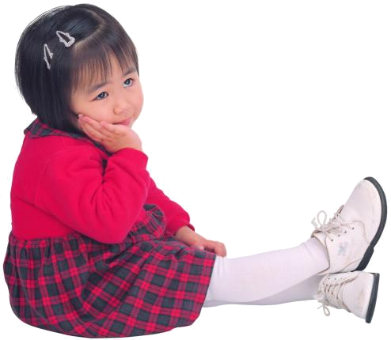
团结就是力量

